Slide 1
Daň z příjmů fyzických osob
Radim Boháč
5. března 2025

Slide 2
Osnova
Přímé důchodové daně
Daň z příjmů fyzických osob
Subjekt daně
Předmět daně
Základ daně
Sazba daně
Výpočet daně
Zdaňovací období
Rozpočtové určení daně
Paušální daň
Správa daně

Slide 3
1. Přímé důchodové daně
Přímé důchodové daně
daň z příjmů fyzických osob
daň z příjmů právnických osob
dorovnávací daně
přiřazovaná dorovnávací daň
česká dorovnávací daň
daň z neočekávaných zisků

Slide 4
2. Daň z příjmů fyzických osob
zákon č. 586/1992 Sb., o daních z příjmů
  část první
  část třetí, čtvrtá a pátá
základní konstrukční prvky daně z příjmů fyzických osob
  subjekt
  předmět
  základ
  sazba
  výpočet
  období
  rozpočtové určení
správa daně z příjmů fyzických osob

Slide 5
3. Subjekt daně
poplatník (§ 2 ZDP)
  daňový rezident
    bydliště
    obvyklé zdržování se
  daňový nerezident
mezinárodní smlouvy o zamezení dvojímu zdanění
  kolize rezidentství
  kolize zdanění příjmů (stát rezidenství/domicilu x stát zdroje)
  metody zamezení dvojímu zdanění

Slide 6
Metody zamezení dvojímu zdanění
Metoda
vynětí
úplné
s výhradou progrese
zápočtu
plné
prosté

Slide 7
Příklad
Stát zdroje
(sazba 20 %)
Stát domicilu
(sazba 15 % do 300 000 Kč a 30 % nad 300 000 Kč)
Příjem 200 000 Kč
Příjem 300 000 Kč
Příjem 500 000 Kč
Sazba daně 20 %
Sazba daně 15 %
Sazba daně 21 %
Sazba daně 15 % a 30 %
Daň 40 000 Kč
Daň 45 000 Kč
Daň 63 000 Kč
Daň 105 000 Kč
Sazba daně 15 % a 30 %
Daň
65 000 Kč
Daň
75 000 Kč
Daň 75 000 Kč

Slide 8
4. Předmět daně
příjem
je předmětem daně
  příjmy ze závislé činnosti (§ 6 ZDP)
  příjmy ze samostatné činnosti (§ 7 ZDP)
  příjmy z kapitálového majetku (§ 8 ZDP)
  příjmy z nájmu (§ 9 ZDP)
  ostatní příjmy (§ 10 ZDP)
není předmětem daně
  § 3 odst. 4 ZDP, § 6 odst. 7 ZDP
lišit osvobození od daně (další slide)

Slide 9
Osvobození od daně
obecné ustanovení pro všechny příjmy
  § 4
  § 4a – osvobození bezúplatných příjmů
zvláštní ustanovení pro určité příjmy
  § 6 odst. 9
  § 10 odst. 3

Slide 10
A. Příjmy ze závislé činnosti
vymezení (§ 6 odst. 1 ZDP)
  včetně funkční požitků (§ 6 odst. 10 ZDP)
  široké vymezení (§ 6 odst. 3)
zvláštní vymezení příjmů
  § 6 odst. 3 ZDP
  bezplatné poskytování motorového vozidla zaměstnavatelem (§ 6 odst. 6 ZDP)
dílčí základ daně (§ 6 odst. 12 ZDP)
  příjem ze závislé činnosti (do 2020 superhrubá mzda)
samostatný základ daně (§ 6 odst. 4 ZDP)
  dohody o provedení práce – částka rozhodná pro účast zaměstnanců činných na základě dohody o provedení práce na nemocenském pojištění, která je stanovena pro zaměstnání vykonávaná na základě těchto dohod u téhož zaměstnavatele (11 500 Kč pro rok 2025, do roku 2023 limit 10 000 Kč)
  úhrnné příjmy za měsíc menší než částka rozhodná pro účast zaměstnanců na nemocenském pojištění (4 500 Kč pro rok 2025)
  neučinění prohlášení

Slide 11
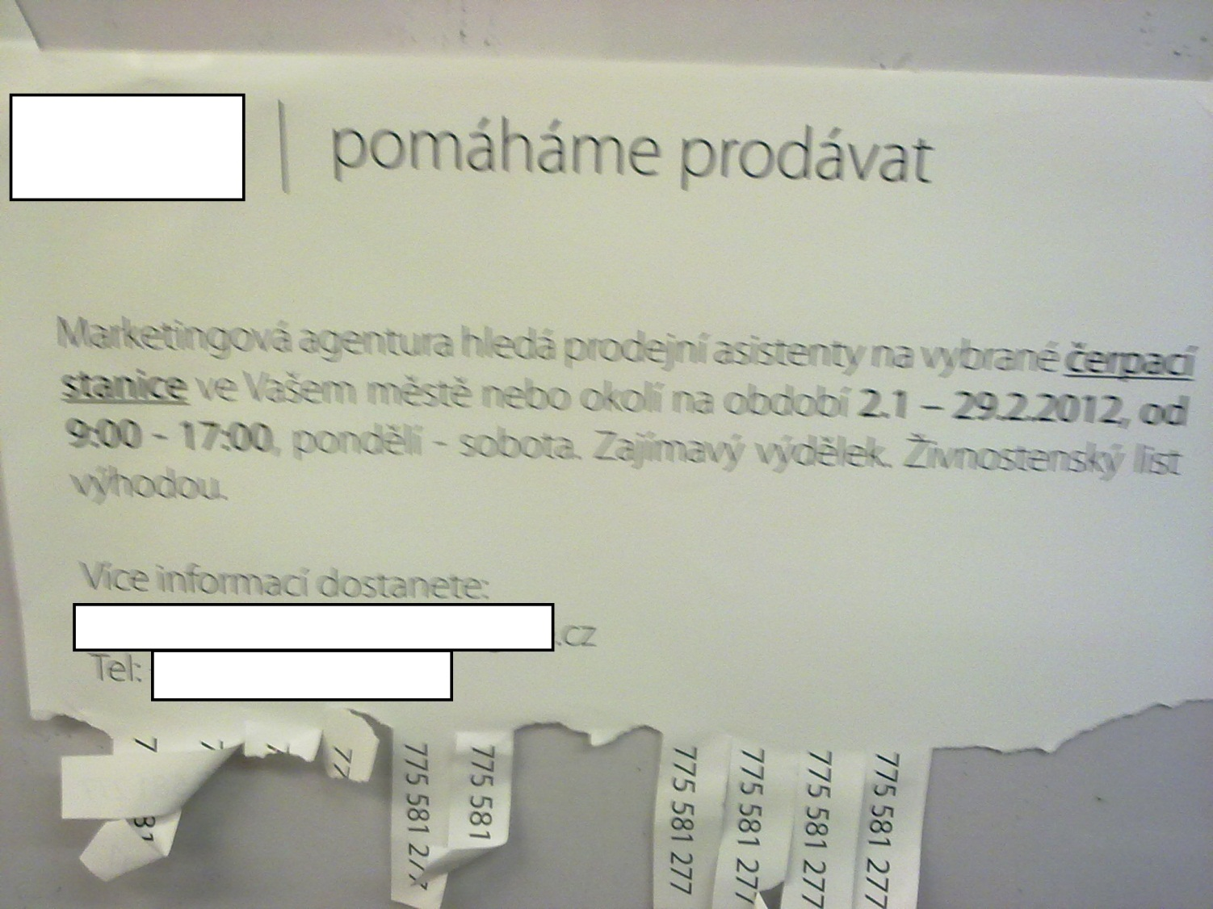
Inzerát

Slide 12
Rozsudek NSS čj. 6 Afs 278/2016 - 54
rozsudek „Lafata“ ze dne 13. července 2017
Samostatnou činnost profesionálního sportovce je možné vykonávat buďto jako živnostenské podnikání, nebo jako nezávislé povolání. Pokud daňový subjekt vykonává činnost profesionálního fotbalového hráče jako živnost na základě příslušného živnostenského oprávnění, příjmy
z této činnosti představují příjmy ze živnosti dle § 7 odst. 1 písm. b) zákona č. 586/1992 Sb., o daních z příjmů.

Slide 13
Rozsudek NSS č. j. 6 Afs 85/2014-39
Činnost obchodních zástupců může být vykonávána jak
v pracovněprávním vztahu, tak jako činnost nezávislá. Je-li vykonávána jako činnost nezávislá, nejde pro účely daně z příjmů fyzických osob
o vztah obdobný vztahu pracovněprávnímu ve smyslu § 6 odst. 1 písm. a) zákona č. 586/1992 Sb., o daních z příjmů, ve znění účinném do 31. 12. 2009.

Slide 14
B. Příjmy ze samostatné činnosti
vymezení (§ 7 odst. 1 a 2 ZDP)
  nejde o příjem ze závislé činnosti
  výčet
dílčí základ daně (§ 7 odst. 3 ZDP)
  příjmy snížené o výdaje vynaložené na jejich dosažení, zajištění a udržení
  paušální uplatňování výdajů (§ 7 odst. 7 ZDP)
    limitace
  daňová ztráta (§ 5 odst. 3 ZDP)
samostatný základ daně (§ 7 odst. 6 ZDP)
  příjmy podle § 7 odst. 2 písm. a) ZDP
  limit 10 000 Kč
daňová evidence x vedení účetnictví (další slide)

Slide 15
Daňová evidence a účetnictví
Daňová evidence | Účetnictví
§ 7b ZDP | zákon o účetnictví
cashový princip | akruální princip
příjem | výnos
výdaj | náklad

Slide 16
C. Příjmy z kapitálového majetku
vymezení (§ 8 odst. 1, 2 ZDP)
samostatný základ daně (§ 8 odst. 3 ZDP)
  vyjmenované příjmy ze zdrojů v ČR
  srážková daň podle § 36 ZDP
dílčí základ daně (§ 8 odst. 4, 5 ZDP)
  ostatní příjmy
  možnost samostatného základu daně (§ 8 odst. 9 ZDP) – „samostatná daň“ podle § 16a ZDP

Slide 17
D. Příjmy z nájmu
vymezení (§ 9 odst. 1 ZDP)
  § 21c odst. 3 ZDP – pacht
dílčí základ daně (§ 9 odst. 3 ZDP)
  příjmy snížené o výdaje vynaložené na jejich dosažení, zajištění a udržení
  daňová ztráta (§ 5 odst. 3 ZDP)
paušální uplatňování výdajů (§ 9 odst. 4 ZDP)
  limitace

Slide 18
E. Ostatní příjmy
vymezení (§ 10 odst. 1 ZDP)
  podmínka zvýšení majetku
  jednotlivé druhy příjmů
dílčí základ daně (§ 10 odst. 4 ZDP)

Slide 19
Příklad
Poplatník si koupil v roce 2019 byt za 1 500 000 Kč a v roce 2020 ho prodal za 2 000 000 Kč.
Poplatník si koupil v roce 2019 byt za 2 000 000 Kč a v roce 2020 ho prodal za 1 500 000 Kč.
Poplatník si koupil v roce 2012 byt za 1 500 000 Kč a v roce 2021 ho prodal za 2 000 000 Kč.
 | Nákup | Prodej | Základ daně
A. | 1.500.000 | 2.000.000 | 500.000
B. | 2.000.000 | 1.500.000 | 0

Slide 20
5. Základ daně
Vymezení základu daně
Nezdanitelné části základu daně
Položky odčitatelné od základu daně

Slide 21
A. Vymezení základu daně
upravuje § 5 ZDP
obecné vymezení (odst. 1)
  příjmy přesahující výdaje
více druhů příjmů (odst. 2)
  součet dílčích základů
daňová ztráta (odst. 3)
  jen § 7 a 9 ZDP
  snížení úhrnu dílčích základů podle § 7 až 10 ZDP

Slide 22
B. Nezdanitelné části základu daně
upravuje § 15 ZDP
bezúplatná plnění
úroky
příspěvky na daňově podporované produkty spoření na stáří a daňově podporované produkty pojištění dlouhodobé péče
členské příspěvky odborové organizaci (zrušeno od 2024)
úhrady za zkoušky ověřující výsledky dalšího vzdělávání (zrušeno od 2024)

Slide 23
C. Položky odčitatelné od základu daně
upravuje § 34 ZDP
daňová ztráta
odpočet na podporu výzkumu a vývoje
odpočet na podporu odborného vzdělávání

Slide 24
6. Sazba daně
Charakter sazby
Slevy na dani
Daňové zvýhodnění

Slide 25
A. Charakter sazby
upravuje § 16 a 16a ZDP
poměrná progresivně klouzavá
  do roku 2020 poměrná lineární
  do roku 2007 poměrná progresivně klouzavá
lineární
diferencovaná

Slide 26
B. Slevy na dani
obecné slevy na dani
  upravuje § 35, 35a a 35b ZDP
  za zaměstnance se zdravotním postižením
  investiční pobídky (100 %)
  investiční pobídky (nižší částka)
slevy na dani pro DPFO
  upravuje § 35ba a násl. ZDP
  základní sleva
  sleva na manžela
    registrovaný partner (§ 21e odst. 3 ZDP)
  základní sleva na invaliditu
  rozšířená sleva na invaliditu
  sleva na držitele průkazu ZTP/P
  sleva na studenta
  sleva za umístění dítěte (§ 35bb ZDP)
  sleva na evidenci tržeb (§ 35bc ZDP)

Slide 27
Výše slev na dani pro DPFO
Sleva na dani | 2007 | 2008 | 2009 a 2010 | 2011 | 2012 a 2013 | 2014 | 2015 | 2016 | 2017 | 2018 | 2019 | 2020 | 2021 | 2022 | 2023 | 2024 a 2025
základní | 7.200 Kč | 24.840 Kč | 24.840 Kč | 23.640 Kč | 24.840 Kč | 24.840 Kč | 24.840 Kč | 24.840 Kč | 24.840 Kč | 24.840 Kč | 24.840 Kč | 24.840 Kč | 27 840 Kč | 30 840 Kč | 30 840 Kč | 30 840 Kč
manžel | 4.200 Kč | 24.840 Kč | 24.840 Kč | 24.840 Kč | 24.840 Kč | 24.840 Kč | 24.840 Kč | 24.840 Kč | 24.840 Kč | 24.840 Kč | 24.840 Kč | 24.840 Kč | 24.840 Kč | 24.840 Kč | 24.840 Kč | 24.840 Kč
základní invalidita | 1.500 Kč | 2.520 Kč | 2.520 Kč | 2.520 Kč | 2.520 Kč | 2.520 Kč | 2.520 Kč | 2.520 Kč | 2.520 Kč | 2.520 Kč | 2.520 Kč | 2.520 Kč | 2.520 Kč | 2.520 Kč | 2.520 Kč | 2.520 Kč
rozšířená invalidita | 3.000 Kč | 5.040 Kč | 5.040 Kč | 5.040 Kč | 5.040 Kč | 5.040 Kč | 5.040 Kč | 5.040 Kč | 5.040 Kč | 5.040 Kč | 5.040 Kč | 5.040 Kč | 5.040 Kč | 5.040 Kč | 5.040 Kč | 5.040 Kč
průkaz ZTP/P | 9.600 Kč | 16.140 Kč | 16.140 Kč | 16.140 Kč | 16.140 Kč | 16.140 Kč | 16.140 Kč | 16.140 Kč | 16.140 Kč | 16.140 Kč | 16.140 Kč | 16.140 Kč | 16.140 Kč | 16.140 Kč | 16.140 Kč | 16.140 Kč
student | 2.400 Kč | 4.020 Kč | 4.020 Kč | 4.020 Kč | 4.020 Kč | 4.020 Kč | 4.020 Kč | 4.020 Kč | 4.020 Kč | 4.020 Kč | 4.020 Kč | 4.020 Kč | 4.020 Kč | 4.020 Kč | 4.020 Kč | -
umístění dítěte | - | - | - | - | - | až 8.500 Kč | až 9.200 Kč | až 9.900 Kč | až 11.000 Kč | až 12.200 Kč | až 13.350 Kč | až 14.600 Kč | až 15.200 Kč | až 16.200 Kč | až 17.300 Kč | -
evidence tržeb | - | - | - | - | - | - | - | 5.000 Kč | 5.000 Kč | 5.000 Kč | 5.000 Kč | 5.000 Kč | 5.000 Kč | 5.000 Kč | - | -

Slide 28
C. Daňové zvýhodnění
upravuje § 35c ZDP
forma
  slevy na dani
  slevy na dani a daňového bonusu
  daňového bonusu

Slide 29
Výše daňového zvýhodnění
 | 2007 | 2008 a 2009 | 2010 a 2011 | 2012 až 2014 | 2015 | 2016 | 2017 | 2018 až 2020 | 2021 | 2022 až 2025
1. dítě | 6.000 Kč | 10.680 Kč | 11.604 Kč | 13.404 Kč | 13.404 Kč | 13.404 Kč | 13.404 Kč | 15.204 Kč | 15.204 Kč | 15.204 Kč
2. dítě | 6.000 Kč | 10.680 Kč | 11.604 Kč | 13.404 Kč | 15.804 Kč | 17.004 Kč | 19.404 Kč | 19.404 Kč | 22.320 Kč | 22.320 Kč
3. a další dítě | 6.000 Kč | 10.680 Kč | 11.604 Kč | 13.404 Kč | 17.004 Kč | 20.604 Kč | 24.204 Kč | 24.204 Kč | 27.840 Kč | 27.840 Kč
Maximální výše daňového bonusu | 30.000 Kč | 52.200 Kč | 52.200 Kč | 60.300 Kč | 60.300 Kč | 60.300 Kč | 60.300 Kč | 60.300 Kč | - | -

Slide 30
7. Výpočet daně
Základ daně snížím o nezdanitelné části základu daně a položky odčitatelné od základu daně
Každou část vynásobím příslušnou sazbou daně
Snížený základ zaokrouhlím na celá sta Kč dolů
Základ daně rozdělím na příslušné části
Odečtu slevy na dani
Sečtu jednotlivé „části daně“
Přičtu daň ze samostatného základu daně podle § 16a
Uplatním daňový bonus

Slide 31
8. Zdaňovací období
kalendářní rok (§ 16b ZDP)
žádné výjimky

Slide 32
9. Rozpočtové určení daně
sdílená daň
členění výnosu pro účely rozpočtového určení
veřejné rozpočty
  státní rozpočet (cca 64 %)
  rozpočty obcí (cca 25 %)
  rozpočty krajů (cca 10 %)

Slide 33
10. Paušální daň
poplatník v paušálním režimu (§ 2a ZDP)
  podmínky k prvnímu dni rozhodného období
  podmínka pro bezprostředně předcházející zdaňovací období (rozhodné příjmy)
  oznámení o vstupu do paušálního režimu
daň je u poplatníka v paušálním režimu rovna paušální dani (§ 7a ZDP)
  podmínky
výše paušální daně (§ 7a odst. 6 ZDP) = 100 Kč, 4 963 Kč a 9 320 Kč měsíčně (+ paušální veřejná pojistná)
společná správa paušální daně a paušálních veřejných pojistných

Slide 34
11. Správa daně
správce daně (§ 10 odst. 1 písm. a) ZFS)
  orgány Finanční správy České republiky
plátci daně (§ 38c ZDP)
  plátci příjmů ze závislé činnosti (§ 38h a násl. ZDP)
  plátci příjmů zdaněných srážkovou daní (§ 38d ZDP)
  plátci příjmů, ze kterých se sráží úhrada na zajištění daně (§ 38e ZDP)

Slide 35
11. Správa daně
daňové přiznání (§ 136 DŘ)
  do 3 měsíců po skončení zdaňovacího období
  do 4 měsíců po skončení zdaňovacího období pro elektronická podání
  do 6 měsíců po skončení zdaňovacího období
splatnost daně
  ve lhůtě pro podání daňového přiznání (§ 135 odst. 3 DŘ)
  zálohově
    obecně (§ 38a ZDP)
    příjmy ze závislé činnosti (§ 38h ZDP)

Slide 36
Platit daně je čest, ne trest!
prof. JUDr. Radim Boháč, Ph.D.
Katedra finančního práva a finanční vědy
e-mail: bohac@prf.cuni.cz
web: www.radimbohac.cz
tel.: +420 221 005 330

